Slide 1
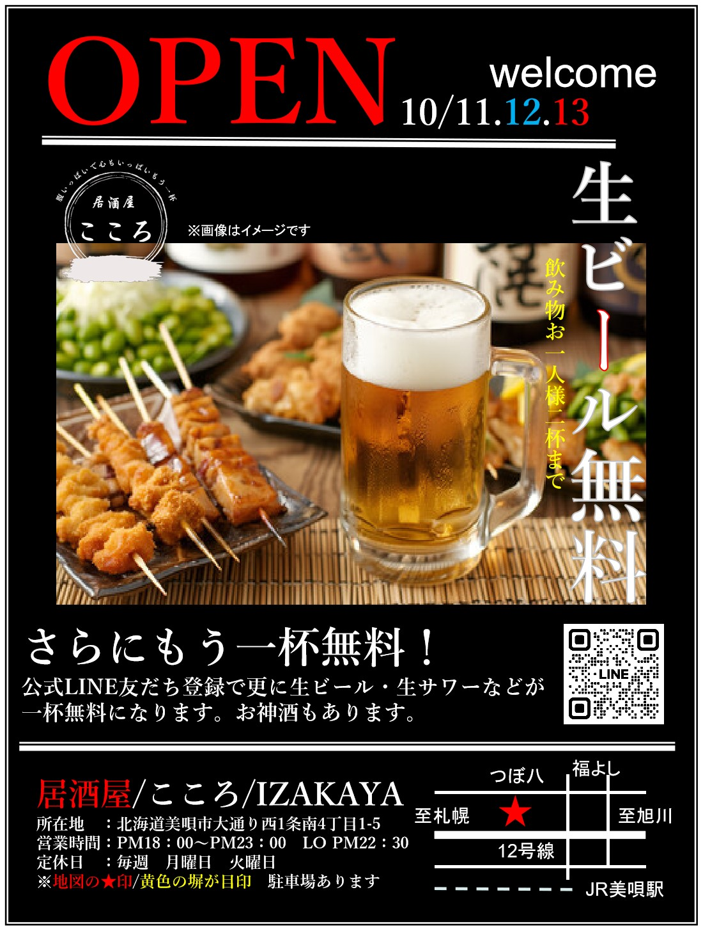

Slide 2
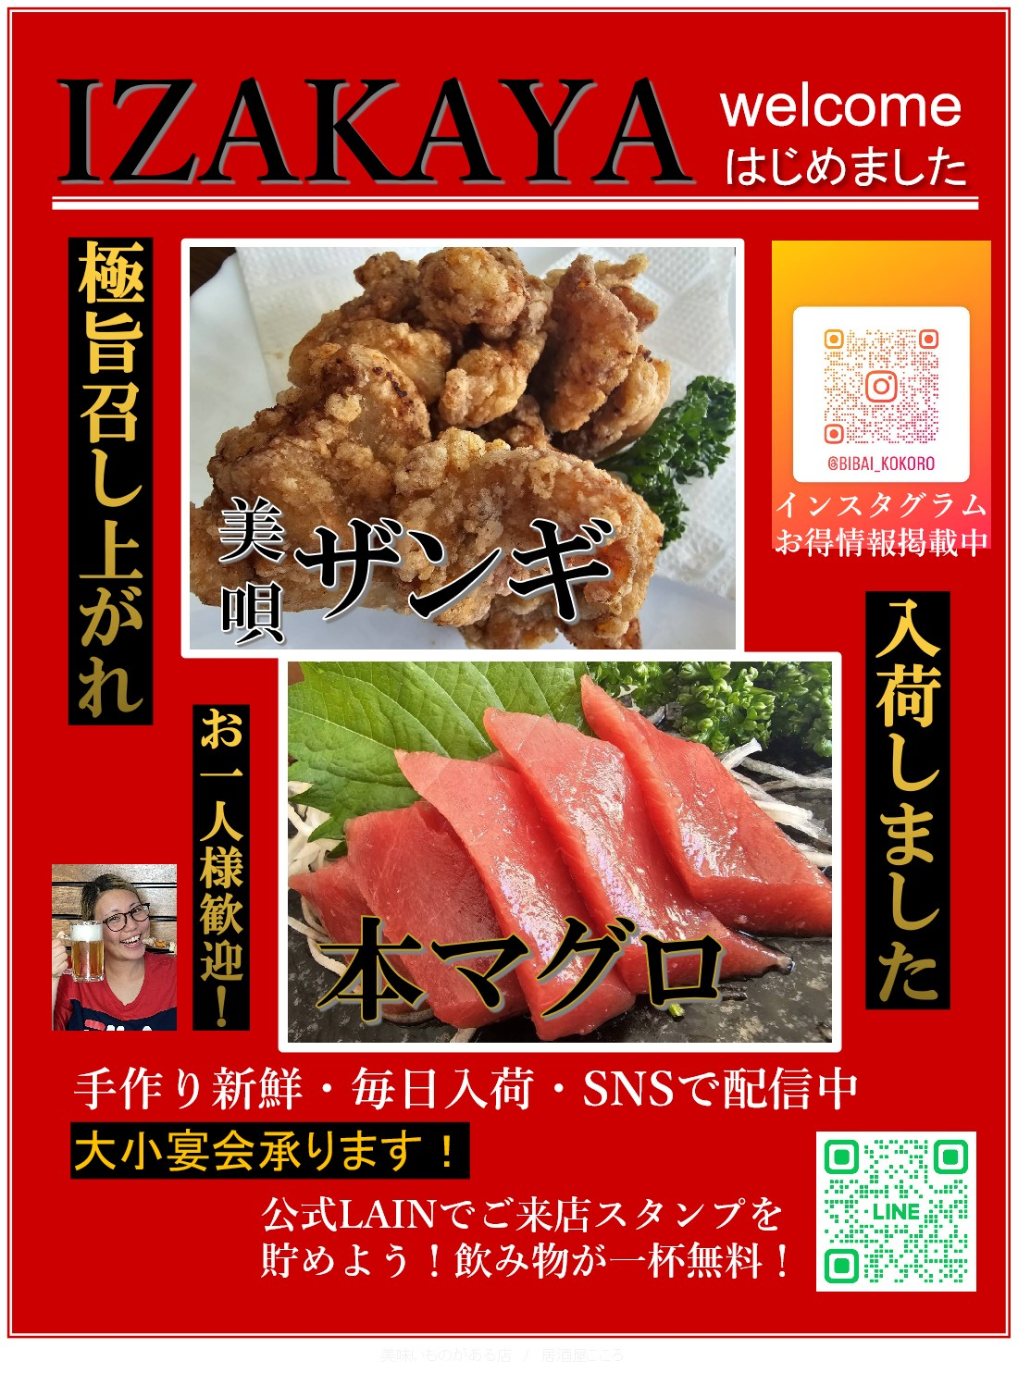

Slide 3



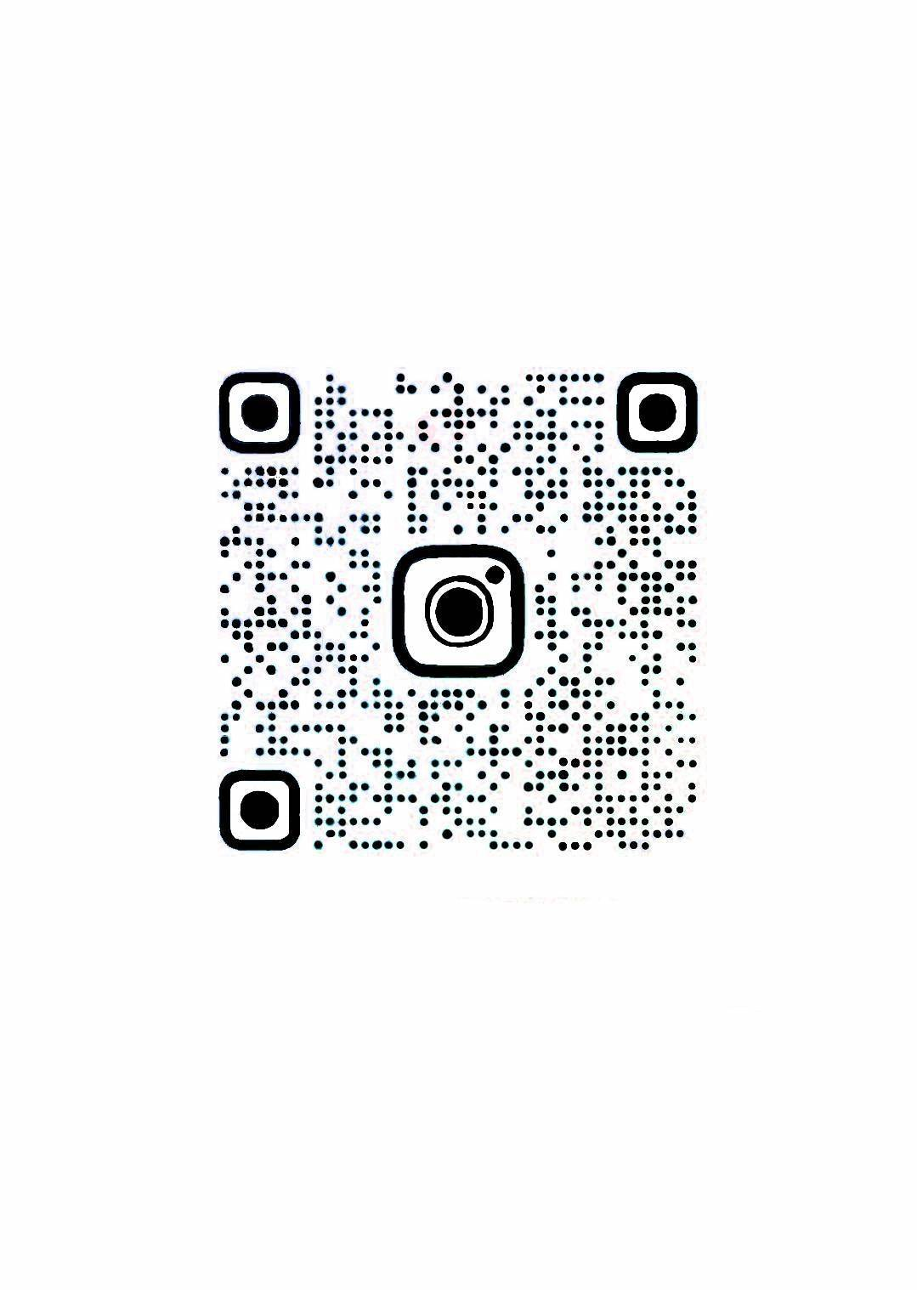
お品書き
居 酒 屋
こころ
IZAKAYA
インスタグラムで美味しい情報掲載中
MENU

Slide 4





◆当店のおすすめ◆
飲み物は何にしますか
今日もお疲れ生でした
※お通し500円（1品）
【飲み物】
生ビール 500円
生レモンサワー 600円
サワー各種 500円
ノンアル 600円
焼酎(ボトル） 2500円
ふぐひれ酒 800円
マッコリ/日本酒/熱燗/ウイスキー
ソフトドリンク各種あります

Slide 5
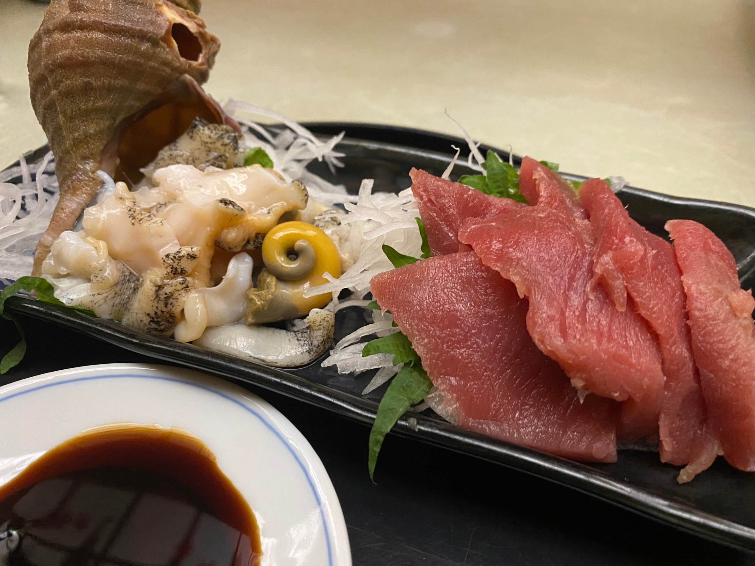
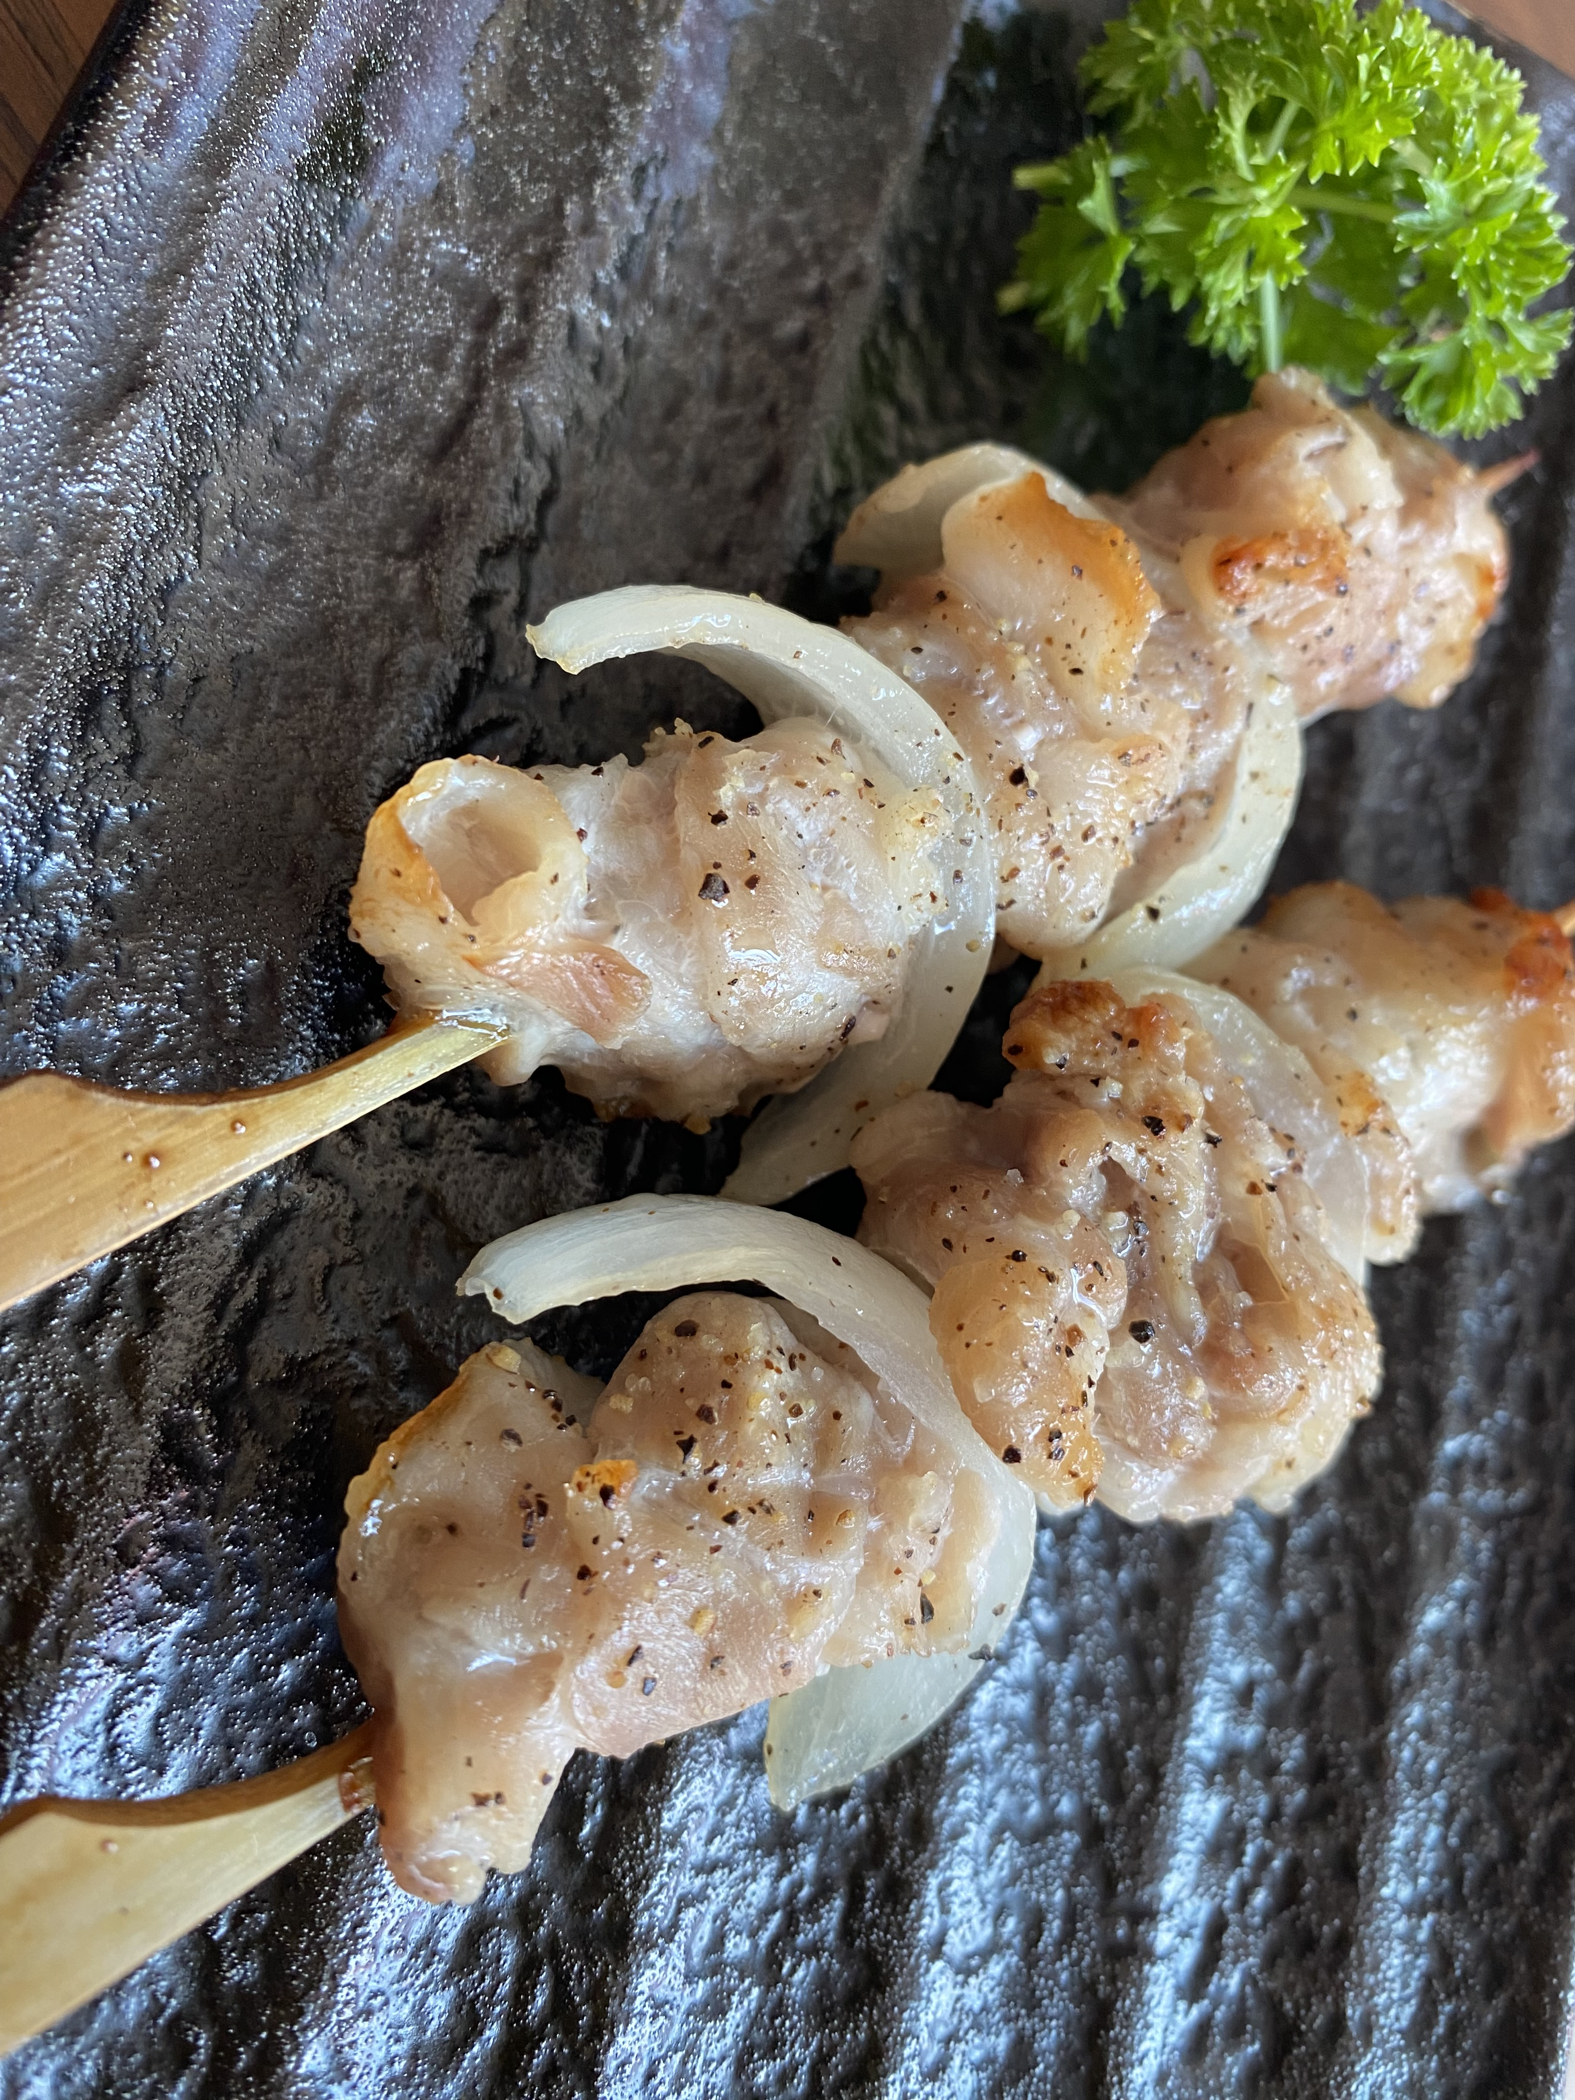
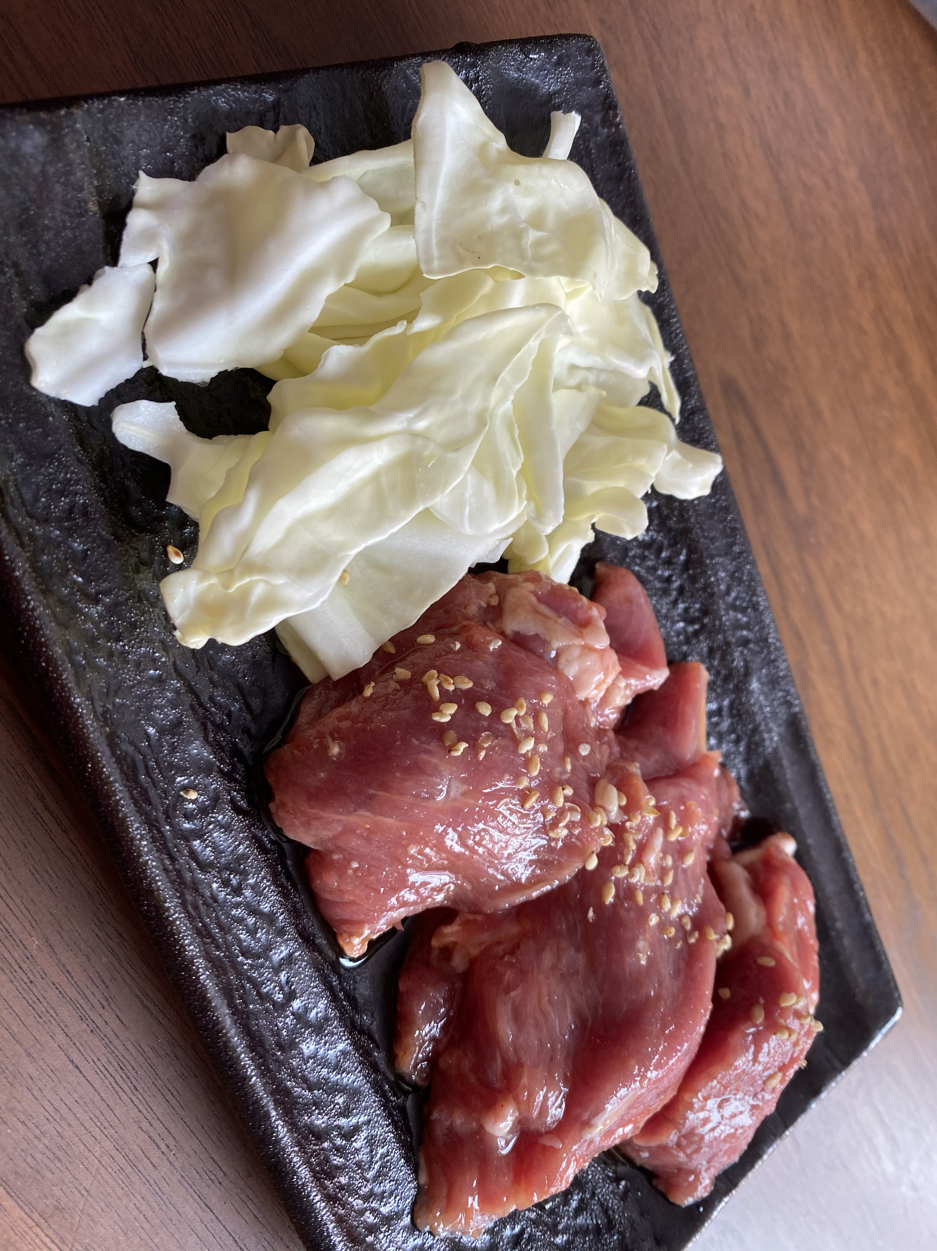
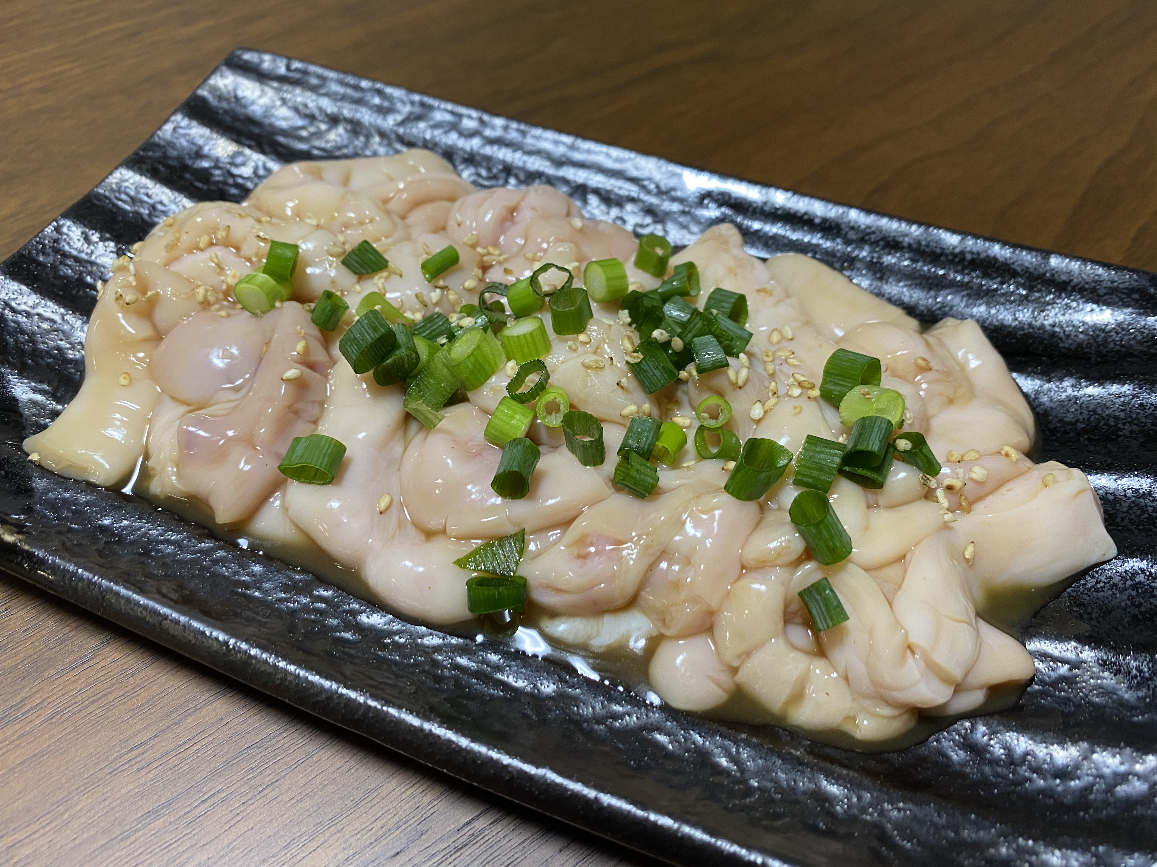
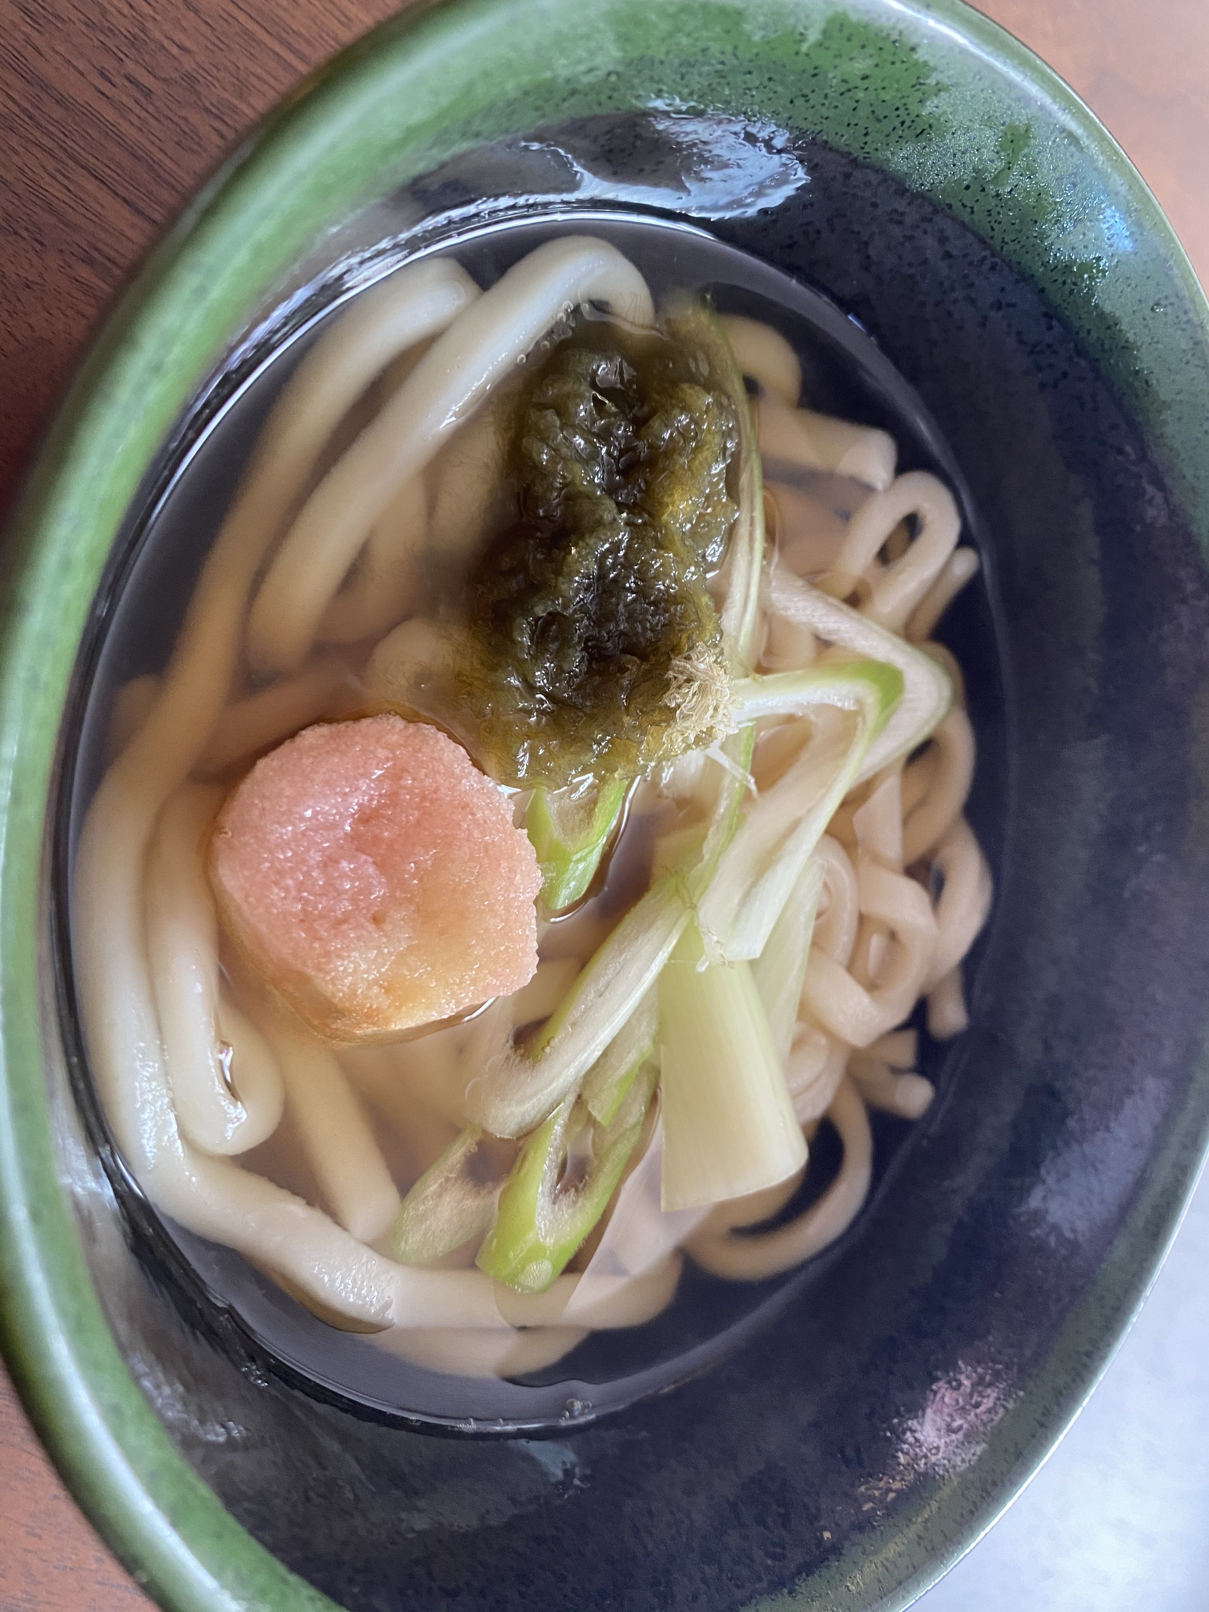
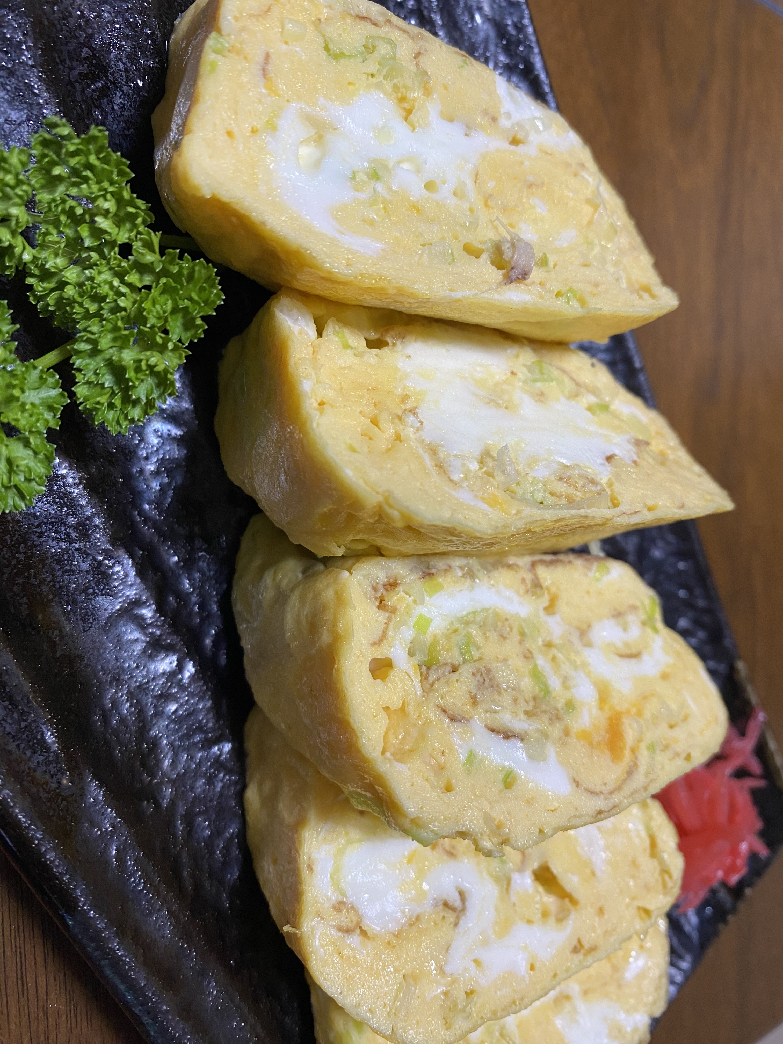
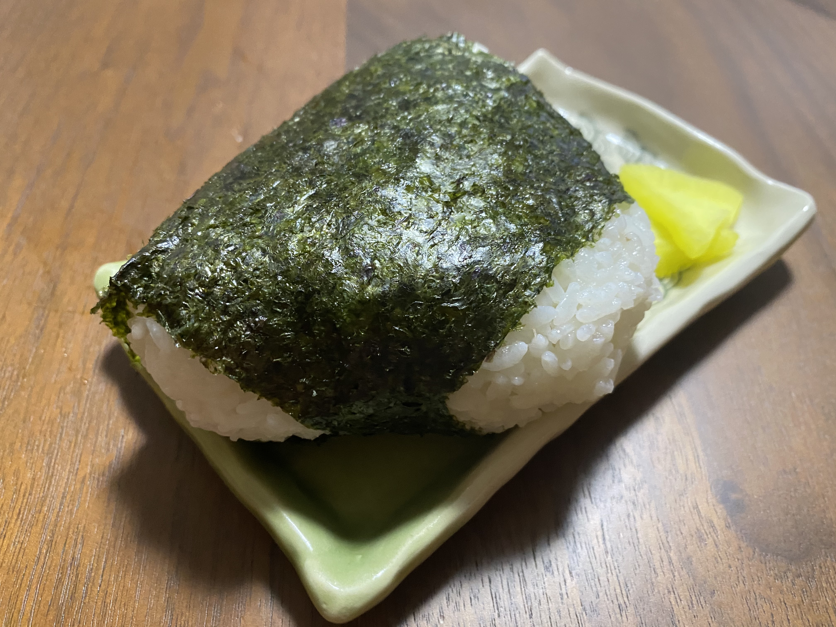
ここでしか味わえない旨さ！
【本マグロ入荷しました】
【お刺身】・・ハーフサイズは半額
本マグロ １000円～(赤身）
各種お刺身は600円～
アオリイカ
サーモン
カンパチ
〆サバ
赤エビ
なめろう
ご相談（おまかせ盛合せなど）
【揚げ物・焼き物】
美唄ザンギ 600円
銀だら 700円～
サーモン 700円
やまめ（唐揚げ） 700円
めざし（２本） 300円
ポテトフライ 500円
ちょこっとピザ（1枚） 200円
にんにく素揚げ 300円
ぶた串（２本） 300円
まぐろ・真つぶ
二点盛
【焼き肉】・・・要予約お願いします
和牛タタキ 1000円
はらみ焼肉（MIX) 700円
スタミナ焼肉（MIX) 700円
ジンギスカン 700円
焼肉
ぶた櫛
【一品物】
冷ややっこ 300円
だし巻き卵 500円
まぐろ山かけ 500円
【ごはん・汁物】
おにぎり 300円
(鮭・すじこ・梅・きくらげ海苔）
昆布うどん・そば 500円
こぶくろ
※画像はイメージです
おにぎり
昆布うどん
だし巻きたまご
※各種定食はプラス200円（ごはん+味噌汁）
◇ 四季折々の山菜あります。
品切れの場合はご容赦ください。

Slide 6
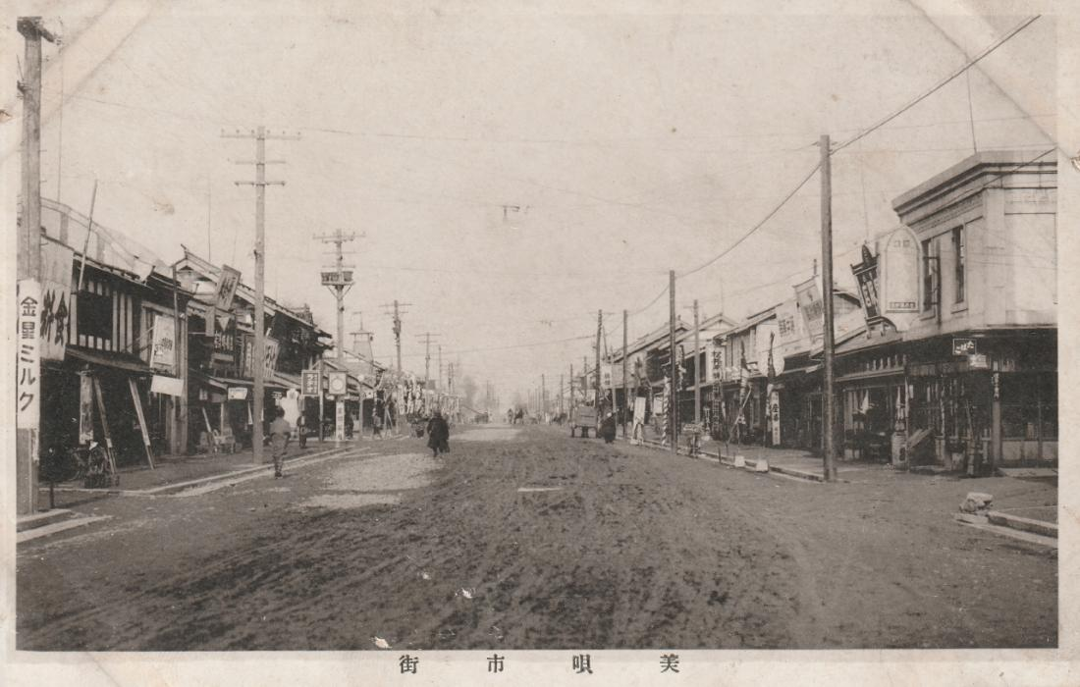




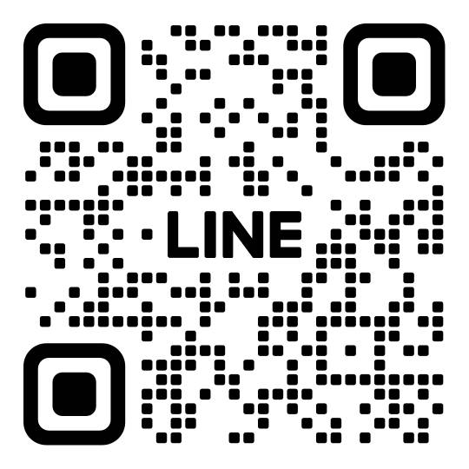
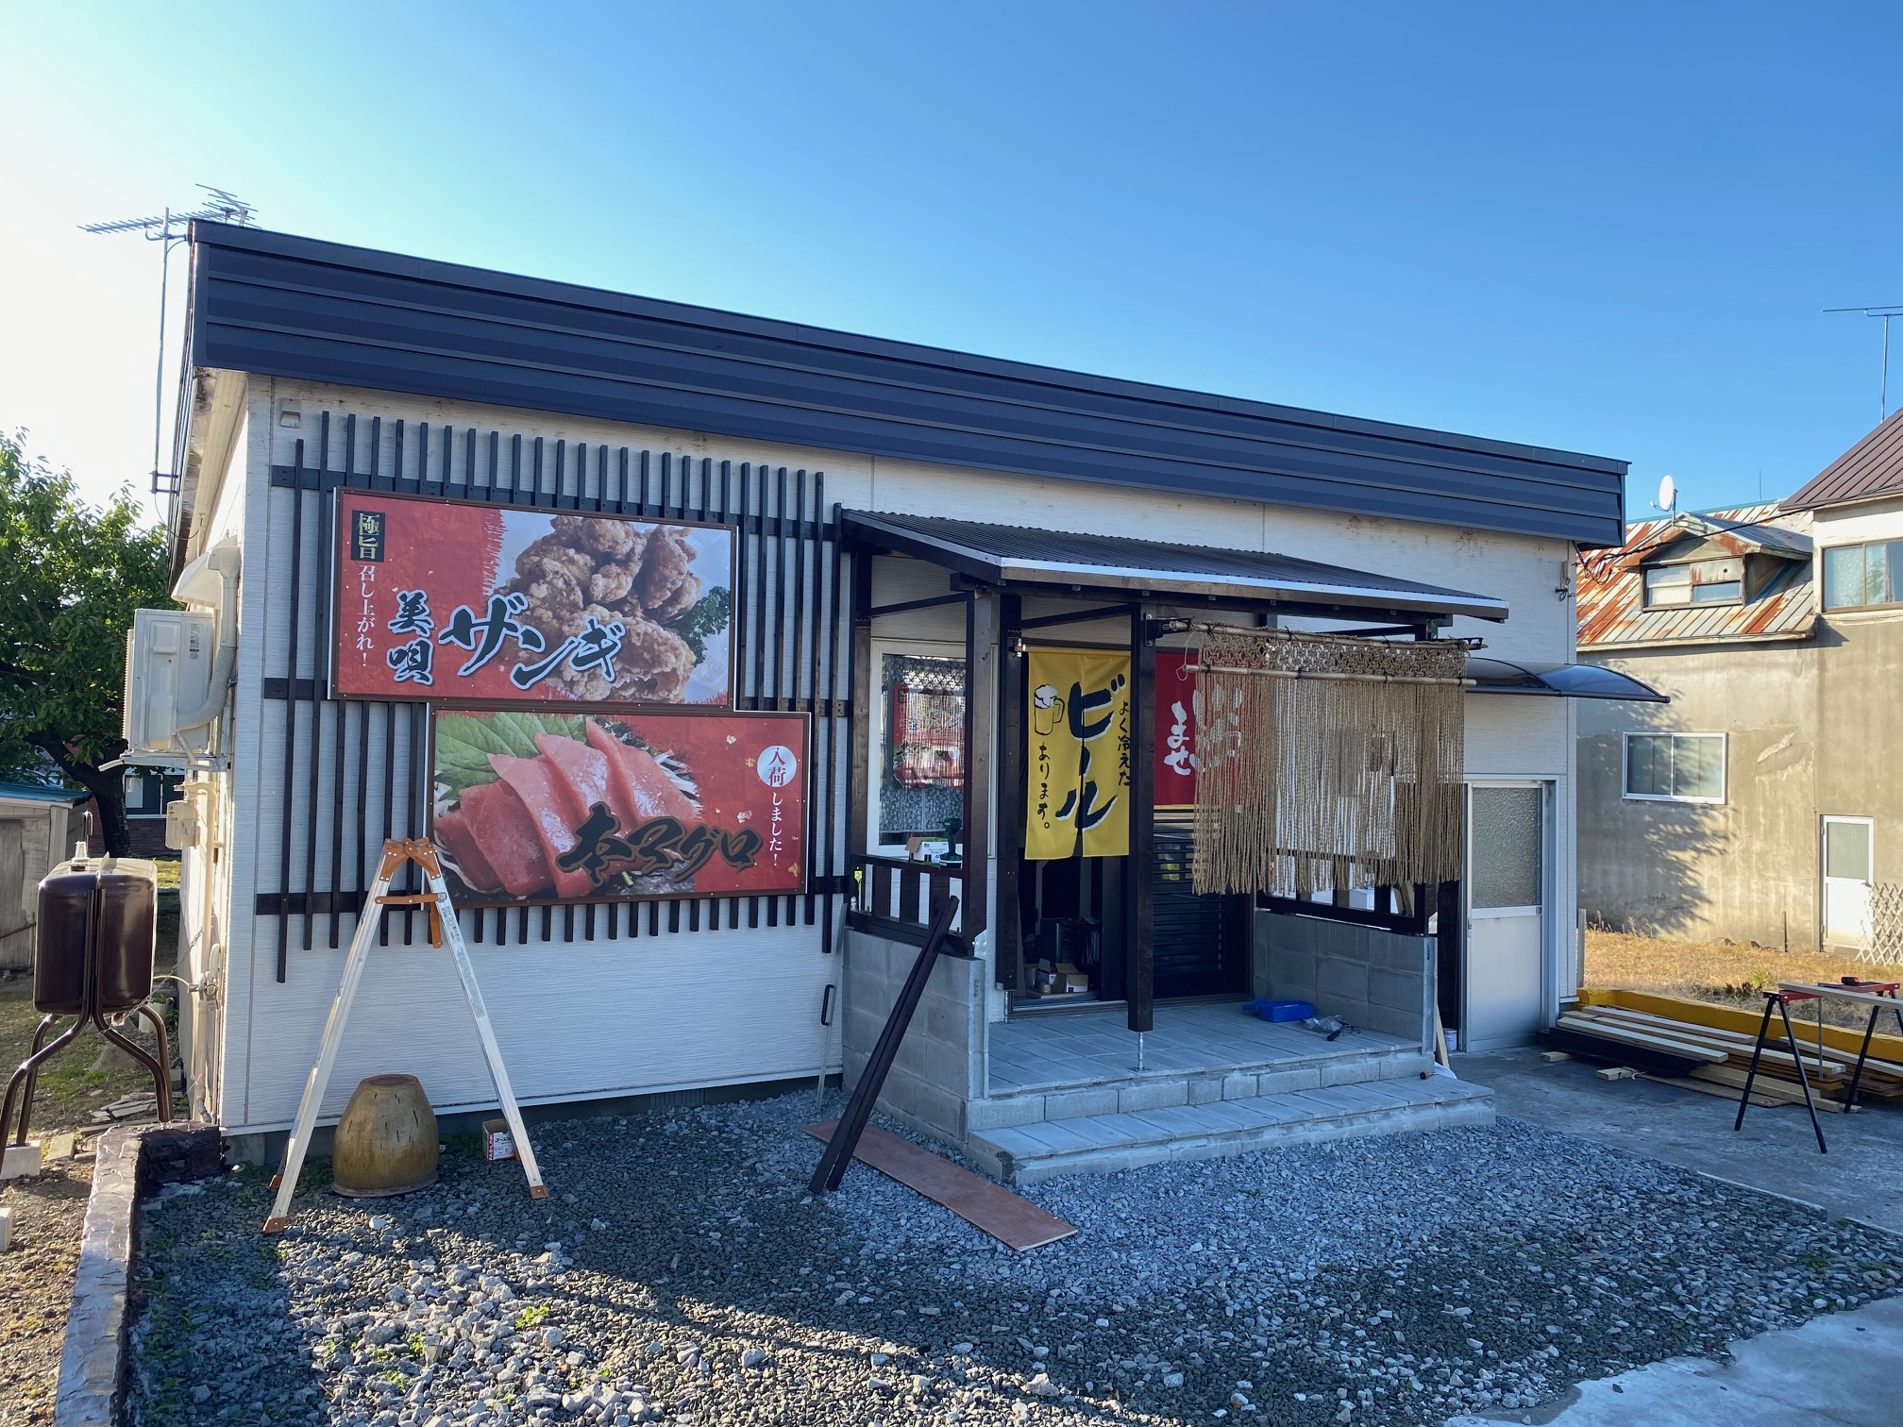
今日もありがとう！
ご縁に感謝です！
ご来店スタンプ集めて500円割引！
IZAKAYA
↓昔の美唄市街どこかわかりますか？
飲み物が一杯無料！
公式LINE友だち登録で更に生ビール・生サワーなど
一杯無料になります。
居酒屋/こころ/IZAKAYA
所在地 ：北海道美唄市大通り西1条南4丁目1-5
営業時間：PM18：00～PM23：00 LO PM22：30
定休日 ：毎週 月曜日 火曜日 ※黄色の塀が目印Pあります

Slide 7
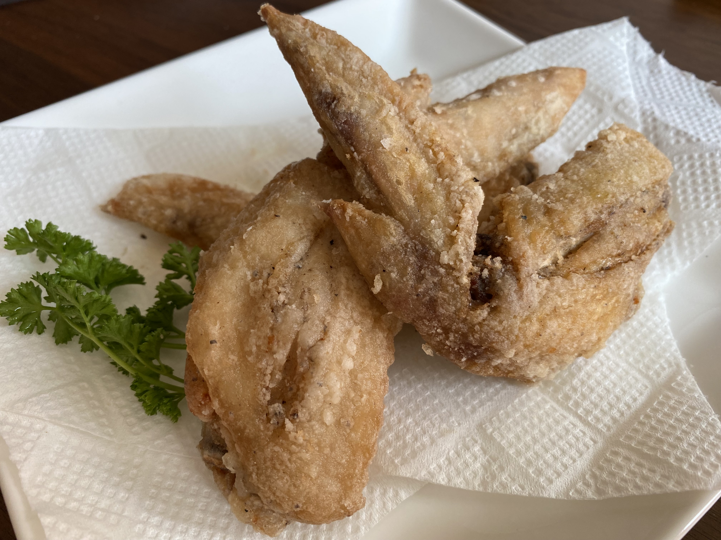
◆ 当店の一押し ◆
一押しNO,1
カラッと極旨
ビールに合います
極旨手羽先
手羽先唐揚げ
一人前 600円（4本）
ご用意してない日もあります
手作りなので売切れ次第終了
本日のおすすめをご覧ください

Slide 8
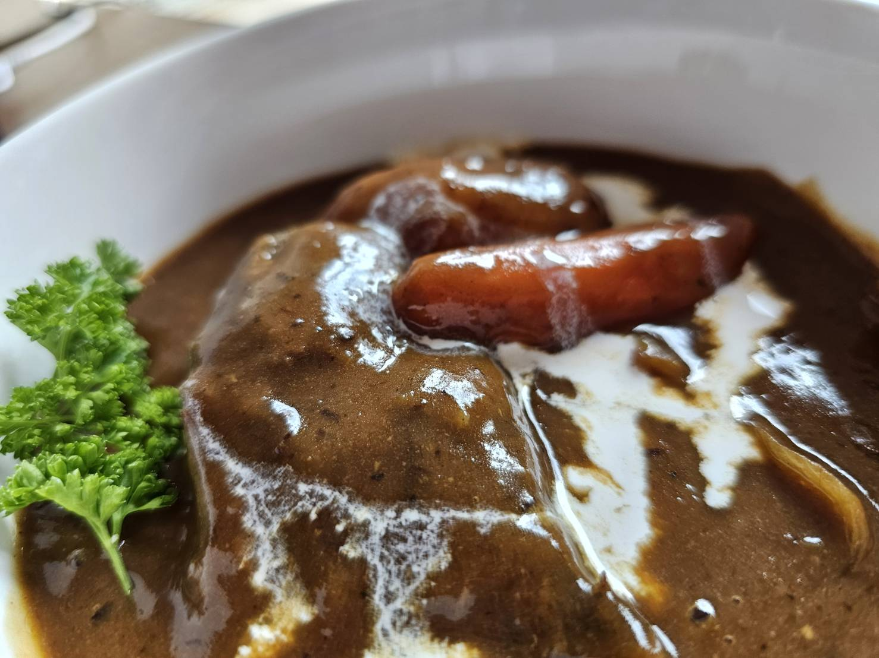
◆ 当店の一押し ◆
ごろっとビーフ
辛さの中に甘味あり
ビーフカレー1人前 800円
（ライス味噌汁+200円））
本格風味です
ご用意してない日もあります
手作りなので売切れ次第終了
本日のおすすめをご覧ください

Slide 9
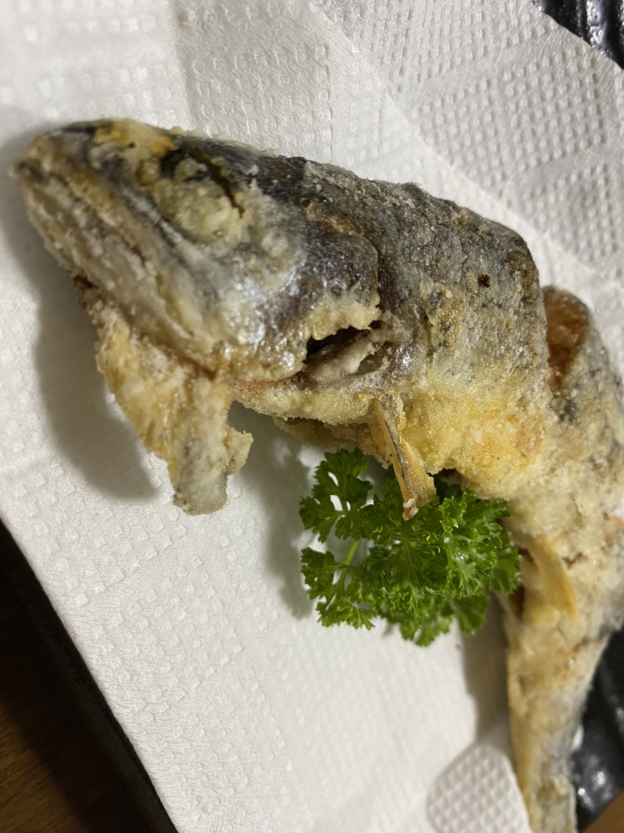
◆ 当店の一押し ◆
やまめは清流の女王です
頭からがぶりと美味い
やまめ唐揚げ
一人前 700円
ご用意してない日もあります
手作りなので売切れ次第終了
本日のおすすめをご覧ください

Slide 10
◆ 当店の一押し ◆
おつまみにも最高です
〆のだし巻き
だし巻きたまご
一人前 500円
ご用意してない日もあります
手作りなので売切れ次第終了
本日のおすすめをご覧ください

Slide 11
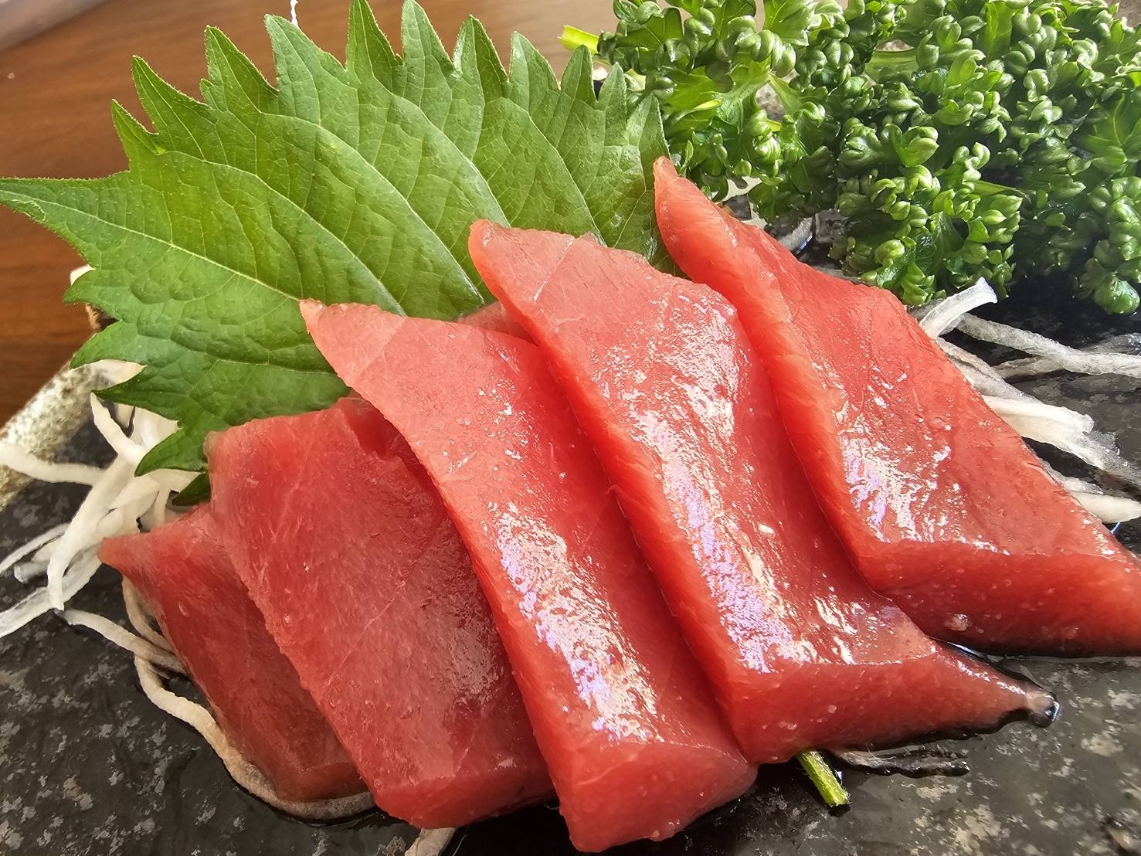
◆ 当店の一押し ◆
人気NO，1
本マグロ入荷しました
ここでしか味わえない旨さ！
本マグロ入荷 500円（ハーフ）
※画像はイメージです
喰えばわかる！
ご用意してない日もあります
手作りなので売切れ次第終了
本日のおすすめをご覧ください

Slide 12
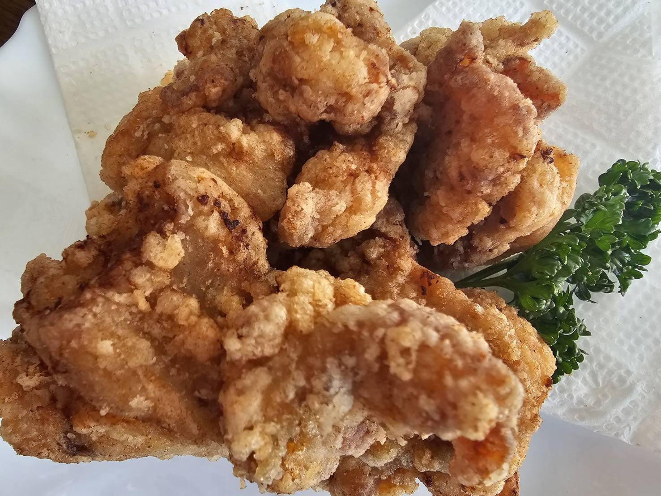
◆ 当店の一押し ◆
人気NO，1
美唄ザンギ
ビールが進むとにかく旨い！
【美唄ザンギ 600円】
ご用意してない日もあります
手作りなので売切れ次第終了
本日のおすすめをご覧ください

Slide 13
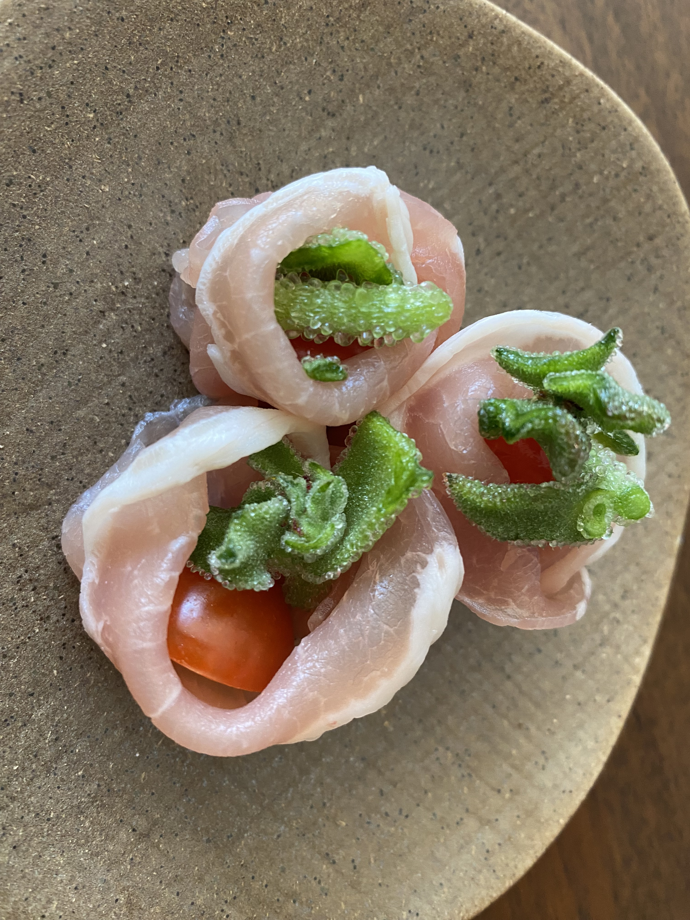
◆ 当店の一押し ◆
初めての味
アイスプラントと
ミニトマトの生ハム巻き
【一人前 500円】
ご用意してない日もあります
手作りなので売切れ次第終了
本日のおすすめをご覧ください

Slide 14
◆ 当店の一押し ◆
美味いよ
ぶた串焼き（二本）
くせになるほど旨いです！
【ぶた串焼き二本 300円】
ご用意してない日もあります
手作りなので売切れ次第終了
本日のおすすめをご覧ください

Slide 15
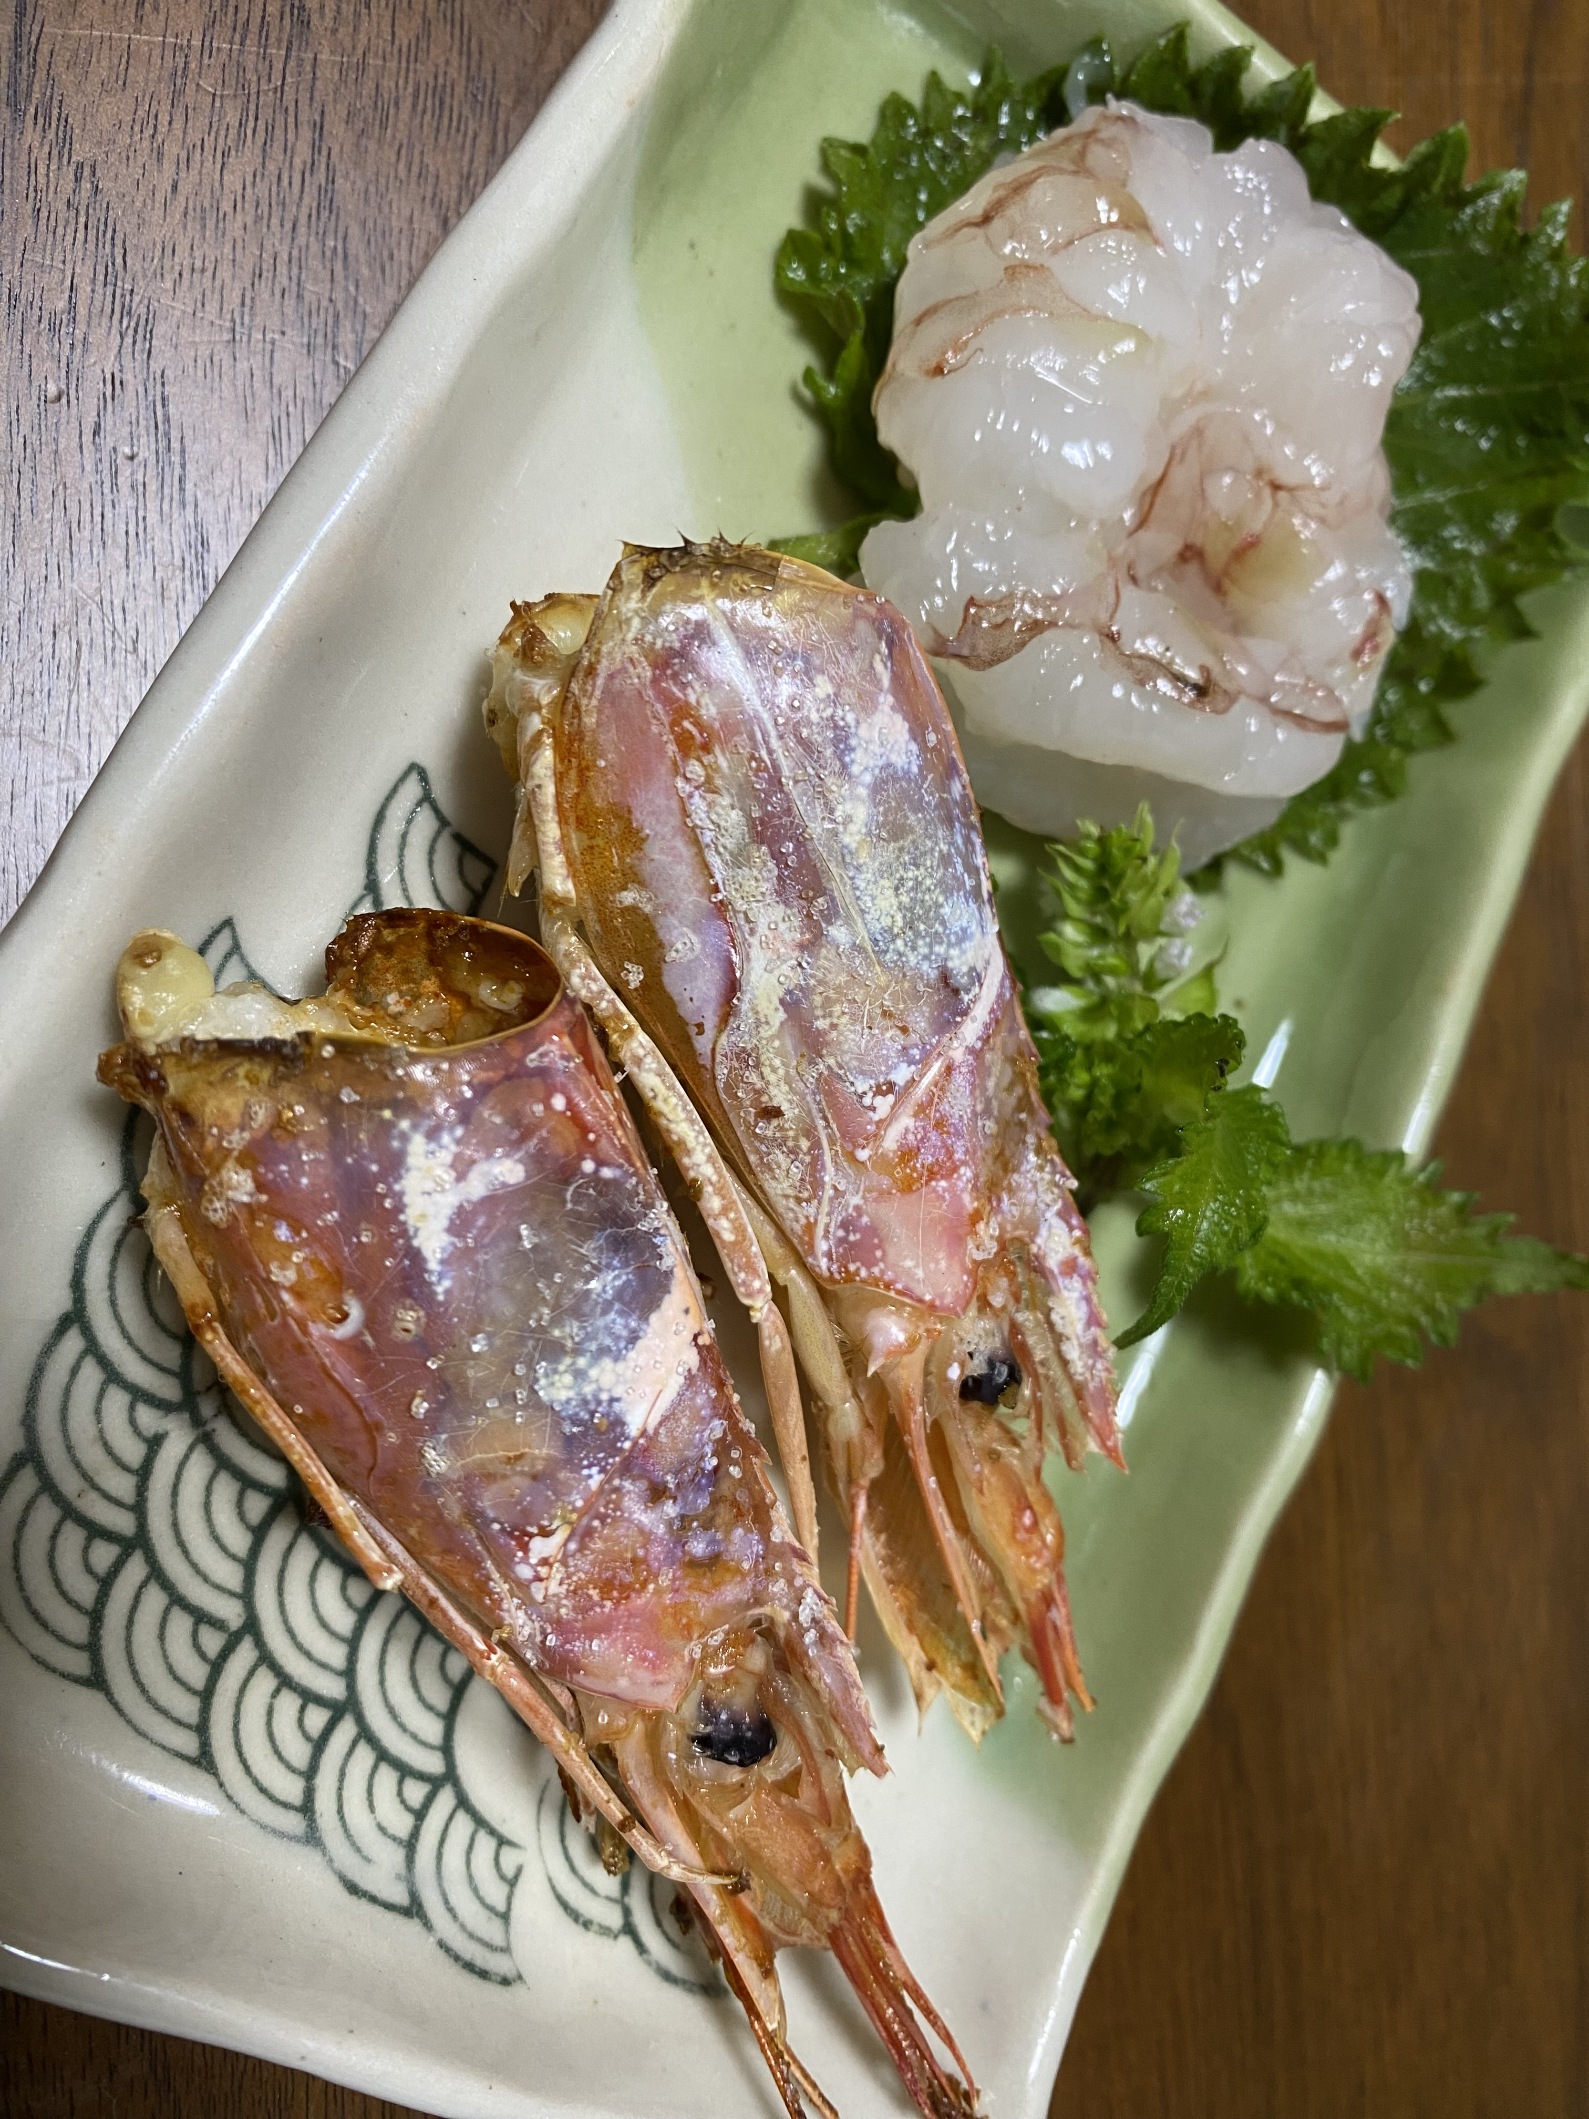

Slide 16
食中毒予防
手洗い
消毒やろう
厳守

Slide 17
笑顔で
いらっしゃい
ありがとう
厳守

Slide 18
午後 時に
閉店です
倒れます
11
（笑）

Slide 19
どなた様に限らず
現金でお支払いください
手を洗いましょう
汚したら拭いてね

Slide 20
喫煙は
此処でお願いします

Slide 21
近隣様にご迷惑が掛かりますお静かにお願い致します
美味いものが ある店 / 居酒屋こころ

Slide 22
定休日は
毎週 月火曜日
ありがとうございました

Slide 23
居酒屋こころ様新装完成画像1
1
2
3
4
5
6
7
8
9
10
11
12

Slide 24
居酒屋こころ様新装完成画像2
13
14
15
16
17
18
19
20
21
22
23
24

Slide 25
居酒屋こころ様新装完成画像3
25
26
27
28
29
30
31

